Slide 1
Формирование функциональной грамотности обучающихся на уроках истории

Slide 2

Моделирование ситуации
Учитель
Завтра встречаемся на крыльце в 09.00
Расписание на ВТ
1.Рус.язык
2.Математика
3. Физкультура (приносим форму для ЗАЛА: белая футболка, спортивные брюки (синие или чёрные), кроссовки со светлой подошвой, - и умеем переодеваться)
Комментарии
Добрый день! Физкультура в зале или на улице?
Здравствуйте! На ноги кроссовки с белой подошвой или чешки?

Slide 3

Моделирование ситуации
Сформулируйте проблему данной ситуации
Проблема: функциональная безграмотность

Slide 4
Актуальность проблемы
Указ Президента Российской Федерации №204 от 07.05.2018
Обеспечение глобальной конкурентоспособности российского образования, вхождение Российской Федерации в число 10 ведущих стран мира по качеству общего образования
Воспитание гармонично развитой и социально ответственной личности на основе духовно-нравственных ценностей народов Российской Федерации, исторических и национально-культурных традиций
Факт:
Российские школьники обладают значительным объемом знаний, но не умеют грамотно использовать этими знаниями
МЕЖДУНАРОДНАЯ ОЦЕНКА КАЧЕСТВА ОБРАЗОВАНИЯ (исследования PIRLS, TIMSS, PISA (2015-2016 годы)

Slide 5
Актуальность проблемы
2020 год – комплекс мероприятий
по оценке сформированности функциональной грамотности школьников на основе национального инструментария, разработанного специалистами ФГБНУ «Институт стратегии развития образования РАО».

Slide 6
Понятие функциональной грамотности
Осведомлённость
Грамотность
Компетентность
Культура

Slide 7
Функциональная грамотность как цель, ценность и результат образования
Функциональная грамотность – способность использовать знания, умения, способы в действии при решении широкого круга задач обнаруживает себя за пределами учебных ситуаций, в задачах, не похожих на те, где эти знания, умения, способы приобретались.

Slide 8
ФОРМИРУЕМ ФУНКЦИОНАЛЬНУЮ ГРАМОТНОСТЬ
Создание учебных ситуаций, инициирующих учебную деятельность
Поисковая активность – учебные исследования проекты
Оценочная самостоятельность учащихся: задания на самооценку и взаимооценку
Учение в общении или учебное сотрудничество
Приобретение опыта – решение проблем, принятие решений

Slide 9
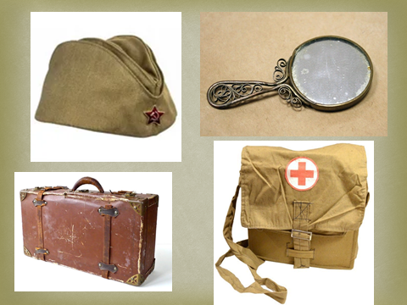
Создание учебных ситуаций, инициирующих учебную деятельность учащихся, мотивирующих их на учебную деятельность и проясняющих смыслы этой деятельности
Создание мотивационной ситуации.
Вниманию обучающихся предлагаются предметы: сумка санинструктора, солдатская пилотка времен Великой Отечественной войны, чемодан, ручное женское зеркальце. Выносятся на обсуждение вопросы:
– Кому могли бы принадлежать эти вещи?
– При каких обстоятельствах данные вещи можно использовать?
– Предположите тему урока.

Slide 10
– Что лежит в основе понятия «феномен»? На основании справочного материала определите ключевые слова понятия «феномен».
Предполагаемые результаты работы:
Толковый словарь С.И.Ожегова | Словарь В.И.Даля | Словарь Д.Н.Ушакова | Большой словарь иностранных слов
О человеке или явлении, исключительном в каком-нибудь отношении. | Редкое, необычайное явленье. | О человеке или явлении: нечто исключительное, выдающееся, небывалое | О человеке или явлении: нечто исключительное, выдающееся, небывалое

Slide 11

Заполнение «Дорожной карты урока».
Предполагаемые результаты работы:
Феномен – это …
Феномен – это …, для которого характерны…
Ключевое слово
Признаки
Феномен – это необычное, исключительное,
уникальное явление или действия человека.

Slide 12
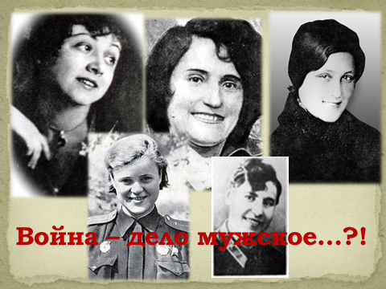
Учение в общении, или учебное сотрудничество, задания на работу в парах и малых группах

Slide 13
Организация работы учащихся в малых группах.
Этапы работы групп:
1 этап – анализ исторических документов, фотоматериалов, исторической карты по предложенным вопросам «Дорожной карты урока».
2 этап – презентация результатов работы в группах.
– 1 группа: Александра Перегонец
– 2 группа: Александра Волошинова
– 3 группа: Алиме Абденанова
– 4 группа: Евгения Руднева, Прасковья Прокопьева
Презентация результатов работы в группах.
Во время презентации результатов работы групп обучающиеся заполняют таблицу в «Дорожной карте урока».
Обучающиеся каждой группы обозначают флажками на исторической настенной карте «Крым в годы Великой Отечественной войны 1941–1945 гг.» объекты выполнения боевых задач женщинами- участниками событий Великой Отечественной войны в Крыму, презентуемых ранее.

Slide 14
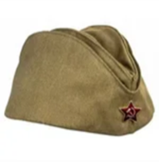


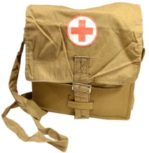
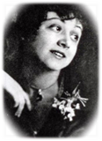
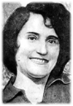


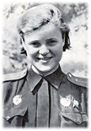
«Дорожная карта урока»
Тема урока: __________________________________
Проблема урока:
Война – дело мужское …?!
Цель урока:
Задачи:
Ключевое слово
Признаки
Феномен – это ______________, для которого характерны __________
1 группа Александра Перегонец (Приложение 5) | 2 группа Александра Волошинова (Приложение 6) | 3 группа Алиме Абденанова (Приложение 7) | 4 группа Прасковья Прокопьева Евгения Руднева (Приложение 8)
1. Презентация женщины-героя. 2. Какие поставленные перед ней военные задачи были выполнены? Обозначьте на карте «Крым в годы Великой Отечественной войны 1941-1945 гг.» объекты их выполнения. 3. В чём уникальность женского подвига? 4. Определите основные черты образа женщины-солдата?
Вывод: ______________________________________________________________________________________

Slide 16
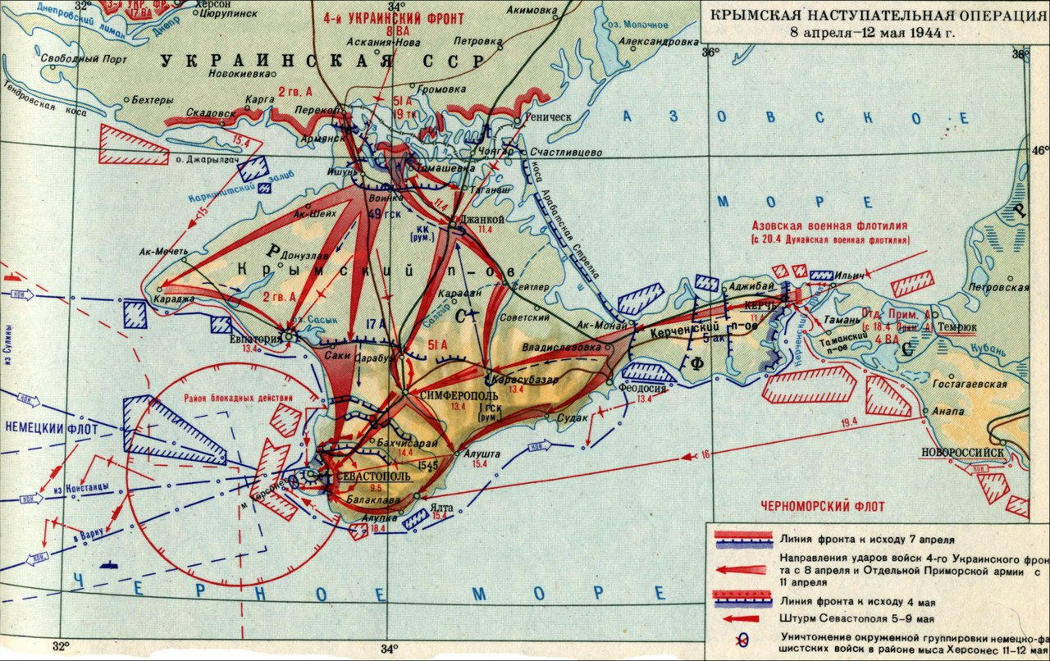
Крым в годы Великой Отечественной войны 1941-1945 гг.

Slide 17

Приобретение опыта – решение проблем, принятие решений
Учитель акцентирует внимание обучающихся на проблемном вопросе: «Война –дело мужское…?!»
Для аргументации обучающимися ответа на проблемный вопрос предлагает использовать метод ПОПС (позиция, обоснование, понимание, суждение)
Ставит перед обучающимися вопрос:
В чем феномен женского подвига в Великой Отечественной войне?

Slide 18
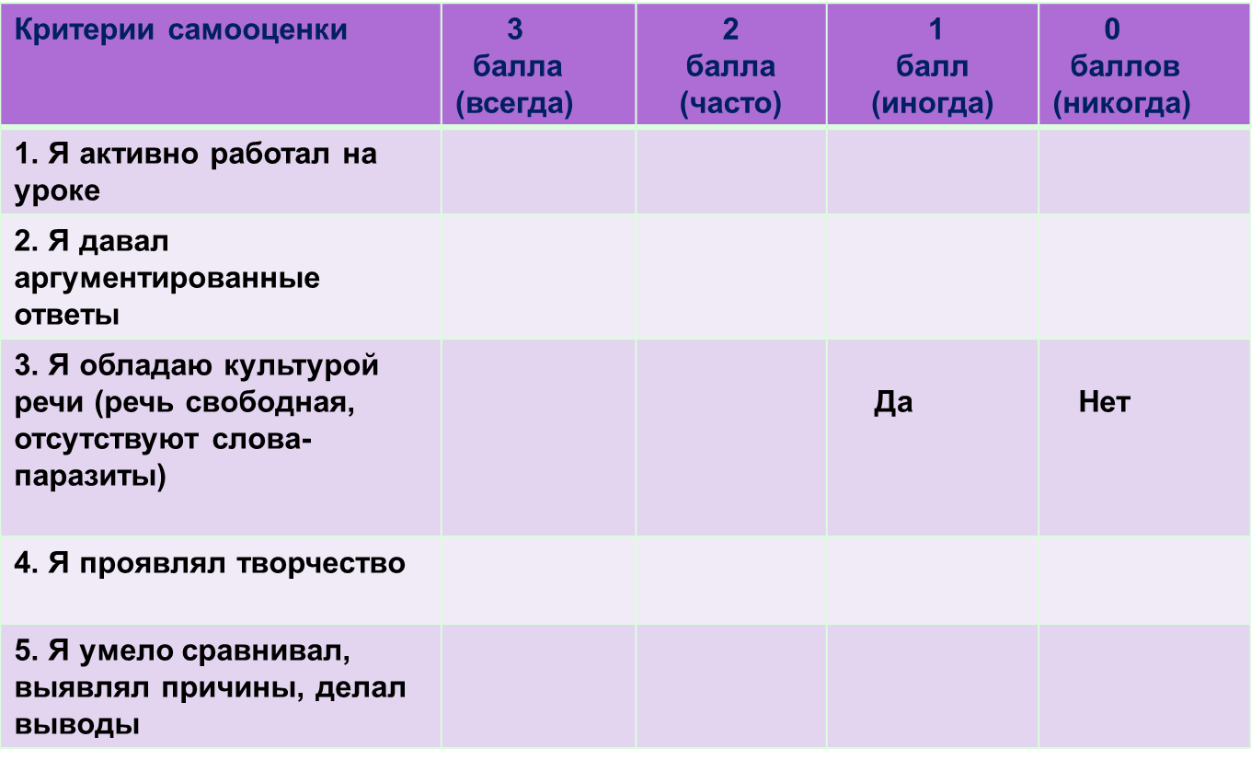
Лист самооценки
Оценочная самостоятельность учащихся: задания на самооценку и
взаимооценку
От 6 до 8 баллов: «3»
От 9 до 10 баллов: «4»
От 11 до 12 баллов: «5»

Slide 19
Лист взаимооценки работы групп
№ группы | Глубина освещения вопроса |  |  |  | Творчество (презентация, инсценированное действие, стихи, диаграммы, схемы и т.д.) 3 балла | Культура речи 2 балла
 | Умение работать с понятиями 2 балла | Основное содержание 3 балла |  | Умение делать обоснованные выводы 2 балла |  |  | Итого баллов
 |  | «+» | «-»
От 6 до 8 баллов: «3»
От 9 до 10 баллов: «4»
От 11 до 12 баллов: «5»

Slide 20
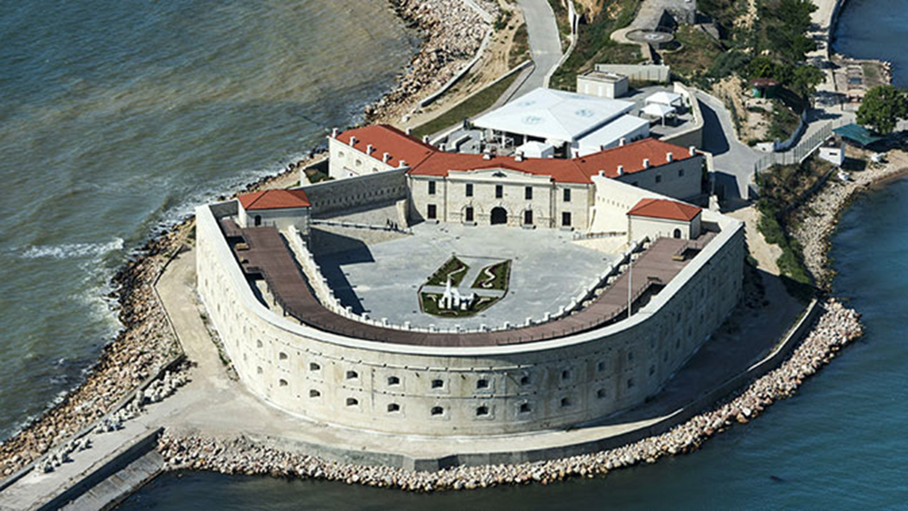
«Лондон», «Ким» и «Агамемнон»
Деволан
1794 год
5 октября 1854 года
«маленький Севастополь»
Константиновский мыс

Slide 21
В 1794 году по проекту военного инженера подполковника Франца Павловича Деволана была возведена двухъярусная каменно-земляная батарея с деревянными редутами - она получила наименование «оборонительное сооружение № 1».
Константиновская батарея (свое имя она получила по месту дислокации - Константиновскому мысу) выполнена в редком для подобных береговых крепостей стиле «подкова».
5 октября 1854 года, в разгар Крымской войны, была самая первая бомбардировка Севастополя. Несмотря на явно неравный бой, форт не только выстоял, но и сумел своим ответным огнем вывести из строя три английских корабля - линкоры «Лондон», «Ким» и «Агамемнон».
В годы Великой Отечественной войны, в июне 1942 года фашисты подвергли форт обстрелу из всех видов оружия, давили артиллерией, авиацией, расстреливали из танковых пушек. Крепость держалась, за что ее даже прозвали «маленький Севастополь».

Slide 22

Чтение – «форма соучастия человека в мире» (А.Н. Леонтьев )

